Slide 1
Риторика научного текста
Л.Н. Синельникова, доктор филологических наук,
профессор,
профессор кафедры русского языка
и коммуникативных технологий,
академик МАДИ

Slide 2
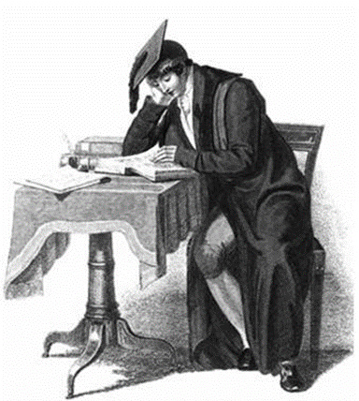
Аспирант – лат. стремящийся к чему-либо; магистр – мастер своего дела; коллега – вместе читающий.
От этимологии к жизни

Slide 3
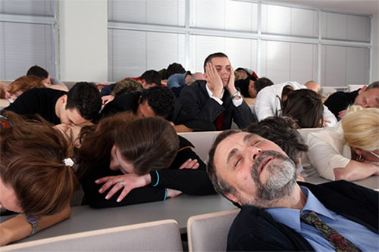
Эпиграфы
(вне времени)
«Жизнь учёного была бы совсем счастливой,
если бы ему не нужно было быть ещё и писателем»
(Ч. Дарвин).
«В скучном научном изложении
повинен не сам научный стиль,
а плохое владение им»
(В.З. Коган).

Slide 4
Научная картина мира VS. риторическая картина мира
Научная картина мира
Антропологический феномен, связанный с миропониманием; совокупность знаний о мире науки, процесс получения доказательного знания.
Наука 2.0
Симбиоз науки и технологий; изменение хронотопа научного дискурса в результате его вхождения в интернет; цифровые научные коммуникации как альтернатива традиционным; цифровые форматы научных текстов и др.
Перспектива
Расширение пространства цифровизации науки.
Состояние проблемы
Объективная неопределённость.

Slide 5
Риторическая картина мира
Форма мышления: логическая риторика,
аргументативная риторика, полемическая риторика,
обеспечивающая путь от мысли к слову,
к тексту.
Убеждающее взаимодействие:
Конструирование отношений
с актуальным слушателем и (или)
гипотетическими читателями;
приближенность
к живому общению.

Slide 6
Формула риторики от П.С. Таранова («Искусство риторики»)
Риторика = (Кр.Р. + Ф. + И.) ꭓ М.

Slide 7
Красота речи – логичность, объективность, последовательность, аргументированность.
Философия – открытия в картине мира, эпистемологический фактор.
Интригология – ожидание новизны.
Мудрость – понимание ценностной составляющей науки, степени собственной мотивированности и полезности.

Slide 8
Риторическая личность ― высший уровень родовой модели языковой личности
коммуникативная, семиотическая, дискурсивная
личность

Slide 9
Языковая личность

Slide 10
Цифровая личность – дискурсивная личность, действующая в интернете :
Конститутивные характеристики:
свобода и широта навигации в интернет-пространстве;
автономность и перцептивная скрытость;
активность дискурсивных действий;
языковая (речевая) креативность;
расширенное «я»;
«дрейфующая» идентичность.
Диджиталь-коммуникация,
дигитальная коммуникация

Slide 11
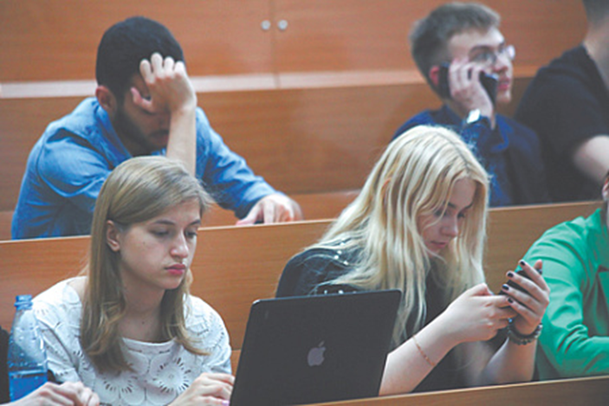
Удержать внимание современного студента на лекции больше нескольких десятков секунд – задача почти невыполнимая.

Slide 12
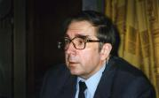
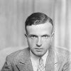
Цитаты для вдохновения и «удержания» классики
Филологии «принадлежит весь человеческий мир, но мир, организованный вокруг текста и увиденный через текст». (С.С. Аверинцев)
«У меня два желания: чтобы событие стало текстом и чтобы текст был событием». (Мишель Лейрис)

Slide 13
Риторика 2.0 в процессе формирования
Создание качественного научного текста:
Информативность без избыточности; динамическое развёртывание содержания текста; стилистическая гибкость; рефлексивность (авторское осознание проблемы); уместная образность – с учётом жанра, потребностей и интересов адресата.

Slide 14
Модификация концептуального поля «Знание» и её отражение в концептуальном поле «Текст»
Соотношение между традиционно-стандартным и риторически отмеченным научным текстом:
* увеличение степени диалогичности монолога;
* применение новых приёмов вовлечённости адресата в текст;
* сжатие текста при сохранении смысловых акцентов;
* рост маркеров индивидуальности.

Slide 15
Риторика научного текста в методологических установках и примерах
Риторические аспекты научной коммуникации: риторический образ автора текста; стратегия убеждения и влияния.
Цель: создать общее мыслительное поле вокруг предмета речи.

Slide 16
«Вовлекающие» заголовки и подзаголовки (текстам нужны читатели)
«Корпус – это интерфейс к языку»,
«Полимодальность сегодня – эффективное цифровое завтра»,
«Достоевский в Твиттере: лингводидактический взгляд на феномен твиттературы»,
«Возможна ли прагматика без субъекта — возвращаясь к Пирсу»,
«"Понял, но не сразу": эпистемическая темпоральная логика для агентов с минимальной задержкой в осведомленности»,
«Информационно-психологическая война: сценарий пишется по ходу…»
«Столкновение с контекстами: основные механизмы смыслообразования».

Slide 17
Фрагмент учебно-научного текста
Язык, речь, текст. А где здесь дискурс?
Один из вопросов, которые я задаю студентам на экзамене, звучал так: «Чем отличаются язык и речь?». Внятный ответ почти никто дать не может, хотя эти понятия употребляются во всех лингвистических курсах. (Провокационная информация). О соотношении этих понятий напомнит статья (https://cyberleninka.ru/article/n/yazyk-i-rech-v-lingvistike-i-psihologii). Так вот, язык – это система знаков и правил их объединения в осмысленные высказывания. А речь – это деятельность, в процессе которой рождаются эти высказывания и происходит передача информации. То есть язык – это инструмент, с помощью которого осуществляется речевая деятельность. Надеюсь, мне удалось дать исходное, предельно сжатое, но вполне корректное представление о дискурсе. Разворачивать проблему будем вместе на практических и семинарских занятиях. Для обеспечения пространства взаимопонимания прошу познакомиться с несколькими моими работами по дискурсу.
Пять классических канонов риторики
Нахождение материала (инвенция): авторский текст и другие цифровые тексты, присоединяемые через гиперссылки.
Расположение материала (диспозиция): композиция как процессуальное движение от мнения к знанию, от известного к новому, от частного к общему.
Словесное выражение (элокуция): стилистическая гибкость, метарефлексивность и другие свойства «сильной» (элитарной) языковой личности.
Память (запоминание): риторическое свойство реализуется в композиции через повторы, вербальное варьирование мысли.
Произнесение: передается введением элементов «устности» и конструкциями экспрессивного синтаксиса.

Slide 18
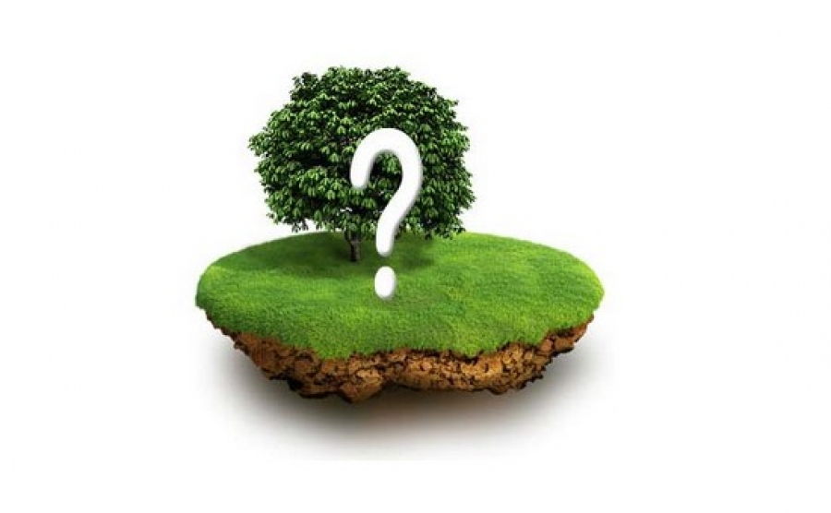
Аннотация и тезисы как формат сжатого текста (навыки смыслового сжатия)
Словом можно убить и оживить, ранить и излечить, посеять смятение и безнадёжность и одухотворить, рассеять сомнение и повергнуть в уныние, сотворить улыбки и вызвать слезы, породить веру в человека и зародить неверие, вдохновить на труд и привести в оцепенение силы души. (По В. Сухомлинскому).
Слово обладает могучей, ни с чем не сравнимой силой влияния на жизнь человека.

Slide 19
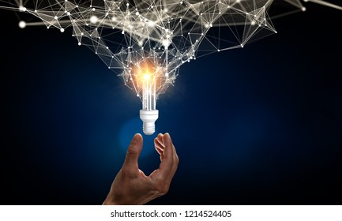
Тезисы Автор обращает внимание на цикл работ нового поколения, появившихся под влиянием теории фронтира и существенно изменивших состояние академического гуманитарного сообщества, достаточно консервативного по отношению к современным научным концепциям. Предложены наиболее перспективные, с точки зрения автора, аспекты дальнейшего использования концепта фронтира в междисциплинарных исследованиях.
Новшества риторического характера
В статье проводится дискурс-анализ феномена троллинга как неотъемлемой части сетевой коммуникации. Основная цель троллинга – построить общение таким образом, чтобы развести смыслы по разным категориям оценки. Набор ключевых слов, сопровождающих описание троллинга, укладывается в следующий оценочный ряд: провокация, подстрекательство, обман, клевета, агрессия, издевательство, оскорбление, шельмование.

Slide 20
Инклюзивность / эксклюзивность: личная или коллективная идентичность
Местоимение «я»: в английском научном тексте ― 69%, в немецком ― 47%, во французском ― 6%, в русском ― 0, 5%.
Местоимение «мы»: в английском научном тексте ― 31%, в немецком ― 53%, в болгарском ― 94%, в русском ― 95, 5%.
Есть мнение!
«Если автор прячет свое авторское «я» за сформированными бюрократической традицией формулировками типа «в статье будет сделана попытка обосновать…», он уходит от ответственности. И это в конечном итоге приводит к его «публичной несостоятельности».

Slide 21
